Slide 1

AINewsHub
Von Pius, Julian und Magnus

Slide 2

Projektmitglieder
Pius Stadler, Projektleiter
Julian Immler, Projektmitglied
Magnus Adametz, Projektmitglied

Slide 3

Momentaner Stand
Vorstellung Mockup
Grundstruktur Frontend vorhanden
API-Anbindung ausstehend

Slide 4
Erfolge und Herausforderungen
Erfolge:
Mockup
UI - Grundstruktur
Herausforderungen:
Router-Links
API-Anbindung

Slide 5
Fehlendes Knowhow
Wie man eine API anbindet (vom letzten Jahr in Erinnerung rufen)

Slide 6
Weiteres Vorgehen
Frontend ausschmücken und verbessern
Backend-Programmierung starten
API anbinden

Slide 7
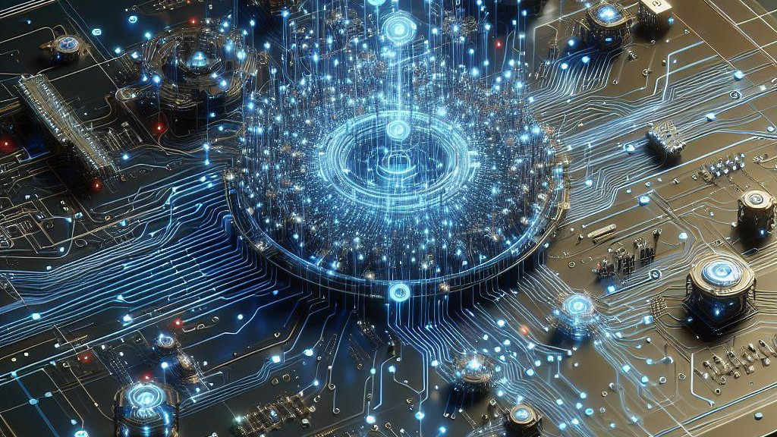
Danke für eure Aufmerksamkeit!

